Slide 1
TCP/IP基础知识介绍
制作人：郑志强

Slide 2
报告提纲
了解TCP/IP协议栈，各个分层的主要功能
了解以太网帧、IP数据报、TCP报文、UDP报文
了解IP地址分类，子网掩码，网络号，主机号
了解ARP、ICMP、DHCP、DNS等协议
Ping过程演示
TCP客户端和服务器端通信演示
1
2
3
4
5
6

Slide 3
网络协议分层
ISO：国际标准化组织
OSI：开放系统互联
层layer：描述了所有需求的有效的通讯过程，并把这些过程逻辑上的组叫做层
分层的优点：
1.促进标准化工作，允许各个供应商进行开发
2.各层间相互独立，把网络操作分成低复杂单元
3.灵活性好，某一层变化不会影响到其它层
4.各层间通过一个接口在相邻层上下通信

Slide 4
TCP/IP协议栈
1、OSI网络体系标准被广泛认可，但并没有被广泛应用，广泛应用的网络体系结构是TCP/IP模型
2、TCP/IP先有协议，后提出模型；OSI提出模型，没有协议栈

Slide 5
PDU和封装、解封装
PDU（protocol data unit）：每一层使用自己层的协议和别的系统的对用层相互通信，协议层的协议在对等层之间交换的信息叫协议数据单元
上层：message
传输层：segment
网络层：packet
数据链路层：frame
物理层：bit
封装：数据要通过网络进行传输，要从高层一层一层的向下传送，如果一个主机要传送数据到别的主机，先把数据装到一个特殊协议报头中，这个过程叫封装
封装分为：切片和加控制信息
解封装：上述的逆向过程

Slide 6
封装过程

Slide 7
解封装过程

Slide 8

以太网帧（Ethernet II Frame）
D-MAC：目的MAC地址
S-MAC：源MAC地址
类型域：表示帧里面上层协议数据的类型，0x0800代表IP协议帧，0x0806代表ARP协议帧
CRC：帧校验

Slide 9
IP数据报
版本号：4代表IPv4，
头长度：报头的长度，值为4字节的倍数，故首部长度最大为60字节
服务类型：暂未使用
总长度：IP数据报的长度（报头区+数据区），单位为字节，故总长度最大为65535字节，但总长度不能超过最大传输单元MTU
标识：一个计数器，用来产生数据报的标识
标志：占3位，最低位MF，为1表示还有分片，中间为DF，为0,表示允许分片
片偏移：较长的分组在分片后，某片在原分组中的相对位置，单位为8字节
TTL：生存时间，数据报可以经过的最大路由器数
上层协议标识
十进制编号 | 协议 | 说明
0 | 无 | 保留
1 | ICMP | 网际控制报文协议
2 | IGMP | 网际组管理协议
3 | GGP | 网关-网关管理协议
4 | 无 | 未分配
5 | ST | 流
6 | TCP | 传输控制协议
8 | EGP | 外部网关协议
9 | IGP | 内部网关协议
11 | NVP | 网络声音协议
17 | UDP | 用户数据报协议

Slide 10
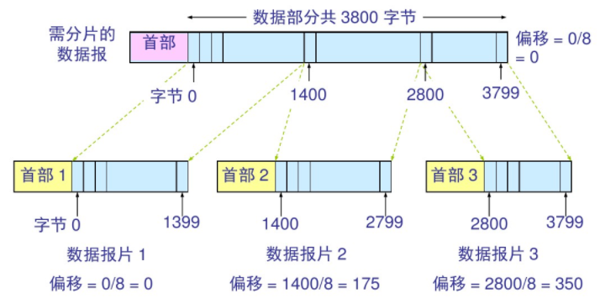
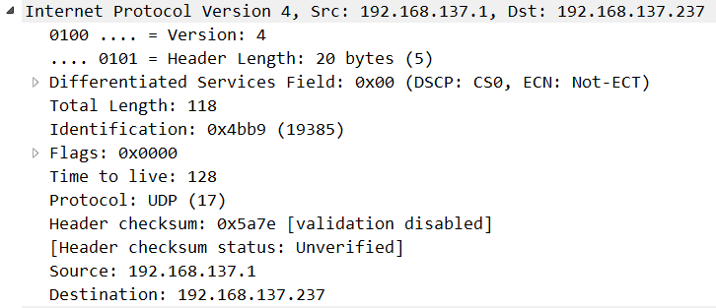
IP数据报
分片举例
IP数据报解析

Slide 11
TCP数据报
协议、源IP、源端口、目的IP、目的端口确定一个TCP连接
顺序号：TCP段所发送的数据部分第一个字节的序号
确认号：期望收到对方下次发送的数据的第一个字节的序号
头部长度：单位为4字节，因此TCP首部的最大长度为60字节
窗口大小：窗口通告值，发送方根据接收方的窗口告值调整窗口大小
紧急指针：指示紧急数据在报文段中的结束位置此时URG置位
URG：表示紧急指针字段有效
ACK：表示确认号字段有效
PSH：表示当前报文需要推操作
RST：置位表示复位TCP连接
SYN：用于建立TCP连接时同步序列号
FIN：用于释放TCP连接时标识发送方比特流结束

Slide 12
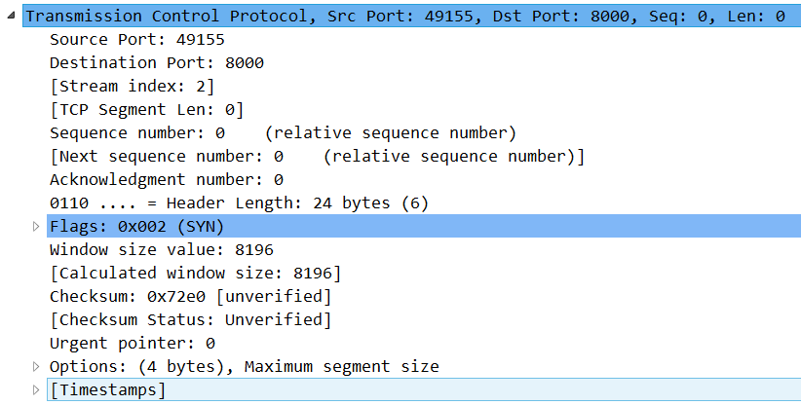
TCP数据报
TCP数据报解析

Slide 13
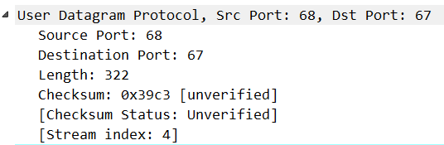
UDP数据包格式
长度：UDP头部和UDP数据的总长度字节
校验和：对UDP头部和UDP数据进行校验
常见协议对应的端口号：
UDP DHCP服务器端：67，DHCP客户端：68，DNS服务：53
TCP POP3（邮件接收协议）：110，SMTP（邮件传输协议）：25，HTTP服务：80
TCP FTP：数据传输为20，控制命令传输为21，Telnet：23
端口号范围为：1~65535，1~1024为熟知端口号，1025~65535称为动态端口

Slide 14
IP地址类型
IP地址=网络地址+主机地址
网络号全0表示本网络，127.0.0.1为回送地址；
主机号全0表示本主机连接到的本网络，全1表示本网络的广播地址
如果按照A、B、C、D、E、进行分类，网络数量只有2113362个，不能满足世界范围内的地址需求，故引入了子网。

Slide 15
子网、子网掩码
子网：把IP网络划分为更小的网络，称为子网。
子网掩码：一种用来指明一个IP地址的哪些位标识的是主机所在的子网，以及哪些位标识的是主机的位掩码，子网掩码和IP地址一起使用，用来将某个IP地址划分网络地址和主机地址两部分。
计算方式：IP地址与子网掩码按位相与
例如：IP地址为202.112.14.137，子网掩码为255.255.255.224
202.112.14.137 = 11001010 11100000 00001110 10001001
255.255.255.224 = 11111111 11111111 11111111 11100000
按位相与（&） = 11001010 11100000 00001110 10000000 = 202.112.14.128
子网地址为202.112.14.137

Slide 16
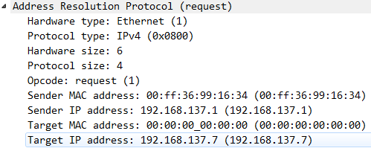
ARP协议简介
ARP（Address Resolution Protocol）地址解析协议，是根据 IP 地址获取物理 MAC 地址的一个 TCP/IP 协议。
ARP 高速缓冲表：用来记录 IP 和 主机 MAC 地址的对应关系。会不断更新。
功能：通过目标设备的 IP 地址，查询目标设备的 MAC 地址，同时维护 ARP 高速缓冲表，以保证通信的顺利进行。
ARP分组格式
硬件类型：以太网为1
协议类型：网络层协议类型，IP协议为0x0800
OP：操作码，ARP请求为1，ARP应答为2

Slide 17
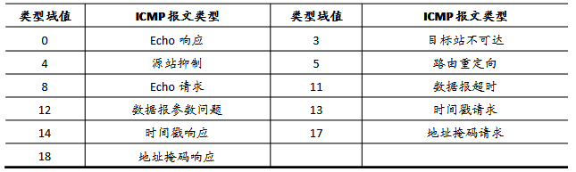
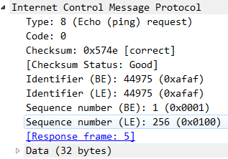
ICMP协议简介
ICMP 是 “Internet Control Message Protocol”（网络控制报文协议）的缩写，用于在 IP 主机、路由器之间传递控制消息。
控制消息是指网络通不通、主机是否可达、路由是否可用等网络本身的消息。
ICMP 层区分不是很明显，一般划分在 IP 层中，通过 IP 包来封装ICMP数据 ，在实际传输中数据包的格式一般都是 IP 包 + ICMP包的格式
ICMP包格式
代码：用来表示ICMP报文类型的少数参数，
例如：代码值为0，表示网络不可达；代码值为1，表示主机不可达

Slide 18
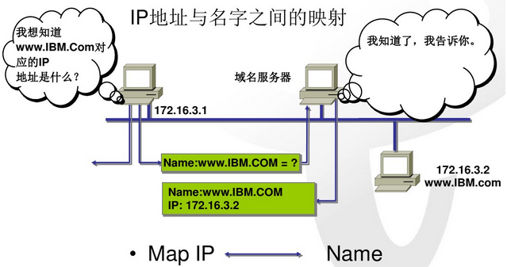
DNS协议简介
DNS（Domain Name System）：域名系统，将域名和IP地址相互映射的一个分布式数据库
采用Client/Sever工作模式
DNS 协议运行在 UDP 协议之上，使用端口号 53
过程图解

Slide 19
DHCP协议简介
DHCP（Dynamic Host Configuration Protocol）：动态主机配置协议
采用Client/Sever工作模式
为主机提供配置参数、自动分配可重复利用的网络地址
DHCP 协议运行在 UDP 协议之上，服务器端口号 67，客户端口号68

Slide 20
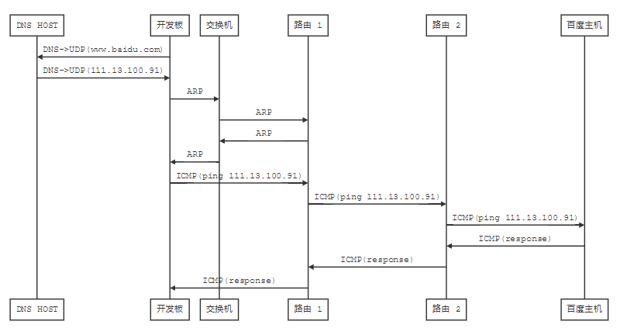
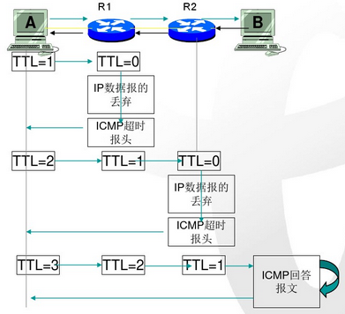
Ping过程演示
Ping命令是为了检查网络的连接状况而使用的网络工具之一，用来检测数据包到达目的主机的可能性。
原理：使用ICMP协议的回送请求、回送应答。客户端发送回送请求给服务器，服务器返回一个ICMP回应应答。
Ping过程图解

Slide 21
Ping过程分析
首先开发板要解析百度的域名，获取到百度主机的 IP 地址，涉及到 DNS 协议，传输层用的是 UDP 协议
DNS 主机利用 UDP 协议，回复百度的 IP 地址给开发板。
现在开发板要发送 Ping 请求包给百度主机，但是发现百度主机 IP 地址与自己不在同一网段，因此要发送 Ping 请求包给默认网关。
要发送给默认网关的时候，忽然发现并没有默认网关对应的 MAC 地址，因此发送一个 ARP 广播包，如果交换机存储了默认网关的 MAC 地址，就直接告诉开发板默认网关的 MAC 地址，否则就会向所有端口发送ARP广播，直到路由1收到了报文后，立即响应，单播自己的 MAC 地址给开发板。
这样开发板就可以把 Ping 包发送给默认网关（路由1）了。
然后路由1 经过路由协议，经过一个个路由的转发，最后发送到了百度的主机上。百度主机检测到 IP 是自己的 IP，接收并处理 Ping 请求，接着百度主机发送一个 Ping 回应报文给开发板。

Slide 22
TCP客户端和服务器端通信演示
TCP（传输控制协议）：提供一种面向连接的、可靠的传输层协议（即数据无误、数据无丢失、数据无失序、数据无重复到达的通信）。
TCP三次握手过程 TCP四次挥手过程

Slide 23
谢谢
请各位批评指正

